Slide 1
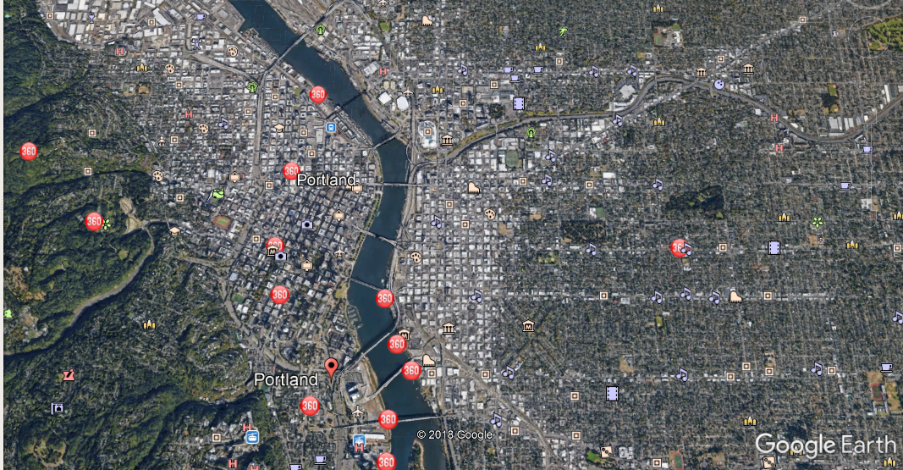
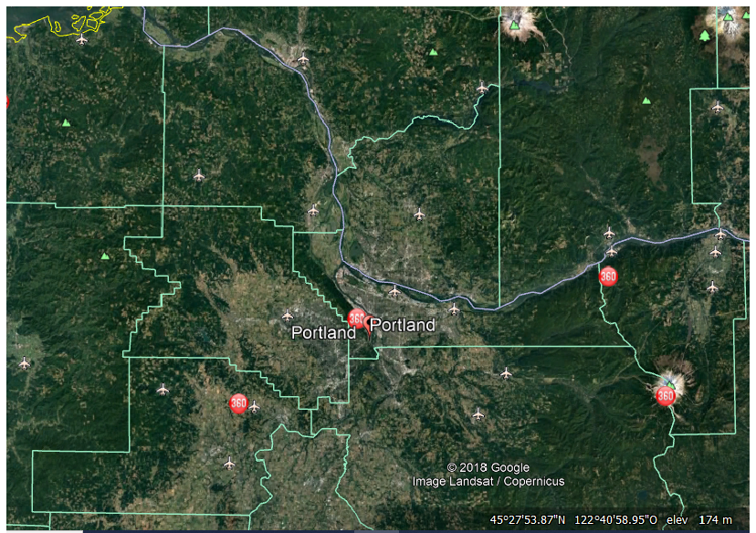
Integratin urban form and demographics in water-demand management: EMPIRICAL CASE STUDY OF PORTLAND, OREGON
Autores: Shands, Vike and Parandvash, G. Hossein

Slide 2
Teoria abordada: Gestão de Recursos Hídricos para Demanda por Água
Fatores de abordagem: inovações tecnológicas, estruturas de preços e comportamentos individuais e demográficos
Resultados abordados focando uso da terra: dados do consumo de água, dados sociodiemográficos e dados de impostos.
Caso estudado
Portland, Oregon: cidade a noroeste dos EUA
^{População: 647.805}
^{Área Geográfica: 375,78 km²}
^{Terra: 345, 58 km²}
^{Água: 30, 20 km²}

Slide 3
Problema:
^{Escassez da água}
^{Motivação: > demanda,}
> temperaturas, e perspectivas de secas
^{Proposta de solução:}
^{Gestão dos Recursos Hídricos}
^{e Planejamento Urbano}
Padrões Mensuráveis para distribuição espacial:
Estruturas individuais de desenvolvimento
Vizinhança da “paisagem”
Baseado: zoneamento específico e atributos estruturais das famílias
Uso e ocupação do solo: em 122550 parcelas pelo sistema de informação geográfico da cidade.
Áreas com contagens e taxas agregadas

Slide 4
Integração:
^{Uso da terra}
^{E}
^{Consumo da Água}
A parcela é uma unidade ideal para associação e para análise de comparações entre os vários usos da terra.
Uso da Terra
Unidade (desagregada) – parcelas (loteamentos e bairros);
Conjunto (agregada) – Municípios e ou Estado
Ambos padrões associativos para políticas de desenvolvimentos (regulamentações) e de consumo da água.

Slide 5
Gestão da Demanda de Água
Descrição das variáveis ​​empregadas nos modelos de regressão.
Modelo | Variável | Descrição | Unidade de medida | Origem dos dados
1 | A | Área zonada como SFR / MRF/ Comercial - Industrial / Área Vag | Acre (campo lavrado ou campo ou terra aberta) | Sistema Regional de Inventário de Terras
O coeficiente de correlação de Pearson é a estatística de teste que mede a relação ou associação estatística entre duas variáveis ​​contínuas.
2 | B | Área total de construção / Áreas desenvolvidas por SFR/ Renda Mediana/ numero total de pessoas com formação superios | pés quadrados divididos por 100 (1= 0,092903 metros) Numero por acre Dolares americanos divido por grupo de blocos Numero por grupo de blocos. | Sistema Regional de Inventário de Terras Censo dos EUA (2000)
Na análise descritiva – quantidade de cada uso da terra, do total de água consumida estabeleceu:
Contagens das unidades e terra em média e somatória. Correlação de Pearson

Slide 6
Inferências nos Modelos 1 e 2
Coeficientes beta não padronizados para as áreas totais de zoneamento de uso da terra e R2 ajustado para modelos anuais. Áreas usos da terra e construção Características da família e vizinhança no consumo Exemplo:
Tipo de uso da terra | 1999 | 2002 | 2003 | 2004 | 2005
Comércio - indústria | 0,28** | 0,07* | 0,24** | 0,37** | 0,36**
Multifamiliar residencial | -0,16 | 3,27** | 4,78** | 3,72** | 2,30**
Residencial unifamiliar | 1,10** | 0,51** | 0,59* | 0,74** | 0,53**
Área Vaga | 0,01 | 0,08 | 0,02 | -3,38** | -3,11**
R² ajustado do modelo | 0,74** | 0,66** | 0,54** | 0,63** | 0,58**
*Significancia < 0,05; **significancia < 0,01
R- quadrado ajustado
A inclusão de inúmeras variáveis, mesmo que tenham muito pouco poder explicativo sobre a variável dependente, aumentarão o valor de R².
Na inferência Estatística – modelo de multiregressão para explicar as categorias de zoneamento em uso da terra (construção e características da família por vizinhança consumo:
R-quadrado - Coeficiente de determinação

Slide 7
Apresentação em 05/11/2019
Observação: VOCÊ NÃO MOSTROU
Exploração dos dados por parte dos autores – quais ou como estabeleceram os parâmetros? E por que? Refutável ou não?
Etapas: seleção e preparação das variáveis; a escolha e o ajuste do modelo de regressão; a relação e o diagnóstico do ajuste ( e se foi adequado); e quais ajustes do modelo foram utilizados e por quê).
Quais são a independência e ou dependências das variáveis dos dados?
Enfim, modelo citado de Multi-regressão “deu ou não” resposta ao problema ou lançou um outro questionamento.

